Slide 1
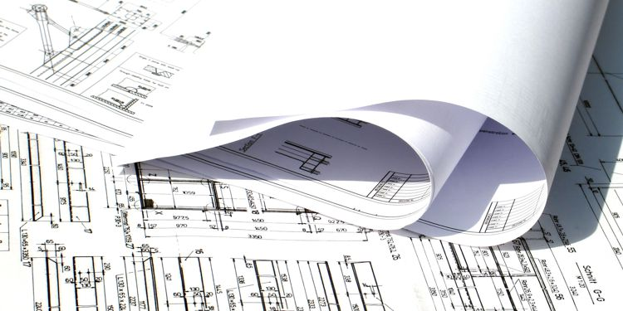
Architektura
Źródło tekstów: https://pl.wikipedia.org/wiki/Architektura
http://www.budownictwoprojekty.pl/

Slide 2
Termin Architektura może oznaczać:
ogólny termin na określenie budynków i innych budowli
sztukę i naukę zajmującą się projektowaniem budynków i niektórych obiektów niebędących budynkami
styl architektoniczny i metodę wznoszenia charakterystyczne dla danego obszaru i okresu
interdyscyplinarną wiedzę na temat sztuki, nauki, technologii, jak również nauk społecznych
działalność architekta, gdzie architektura oznacza świadczenie usług w zakresie projektowania i wznoszenia budowli
aktywność twórczą architekta - od skali makro (urbanistyka, architektura krajobrazu) do mikro (detale architektoniczne)

Slide 3
Architektura zajmuje się planowaniem i projektowaniem formy i przestrzeni tak aby odzwierciedlały one pewne funkcjonalne, techniczne, społeczne, środowiskowe i estetyczne założenia. Wymaga to twórczej manipulacji, odpowiedniego połączenia materiałów i technologii budowania, jak również artystycznej gry kształtem i światłocieniem. Często wymaga to kompromisu pomiędzy sprzecznymi wymaganiami. Do praktykowania architektury wymagana jest również znajomość pragmatycznych aspektów wznoszenia budynków i budowli - kosztorysowania, administracji, znajomości prawa budowlanego i koordynacji pracy innych. Dokumentacja tworzona przez architekta - rzuty, przekroje, opisy i rysunki detali - definiuje strukturę i formę przyszłego budynku lub budowli.

Slide 4
Typy architektury:
architektura mieszkalna,
architektura sakralna,
architektura rządowa,
architektura rekreacyjna,
architektura pożytku publicznego i edukacji,
architektura komercyjna i industrialna.

Slide 5
Historia architektury – nauka opisująca estetyczny i techniczny rozwój architektury a także budownictwa od początków ludzkiej działalności budowlanej do chwili obecnej. Historia architektury zajmuje się także związkami architektury z rozwojem techniki, czynnikami klimatycznymi, ekonomicznymi, socjologicznymi oraz polityczno-ideologicznymi i religijnymi.
Najczęstszym ujęciem historii architektury związanej z europejskim, okcydentalnym kręgiem kulturowym aż do wieku XIX jest periodyzacja posługująca się podziałem na epoki stylistyczne. Według takiego podziału cała działalność budowlana danego okresu i terytorium może być scharakteryzowana i opisana przy pomocy skodyfikowanych cech stylistycznych.
Historykami architektury są zwykle osoby z wykształceniem z dziedziny architektury lub historii sztuki.

Slide 6
DZIEKUJĘ ZA UWAGĘ ;)
Marysia Starosta

